Slide 1
“用动态法测量良导体的热导率”
实验研究

Slide 2
依托的设备
硬件：
准一维金属棒
热电偶温度计
数据采集系统
软件：
数据处理程序

Slide 3
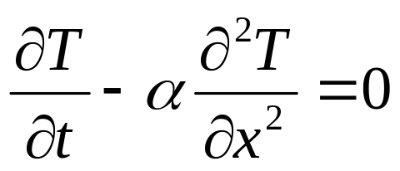
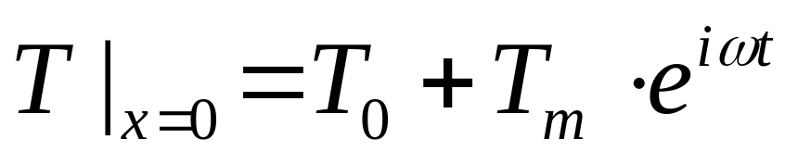
原理
根据热传导方程
加上边条件

Slide 4
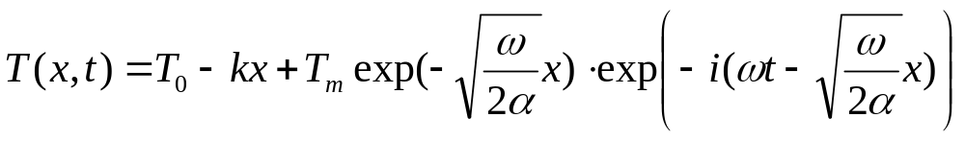
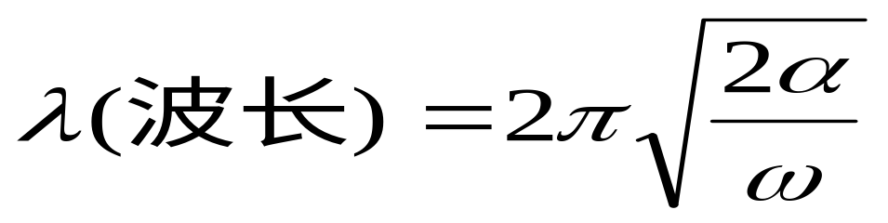
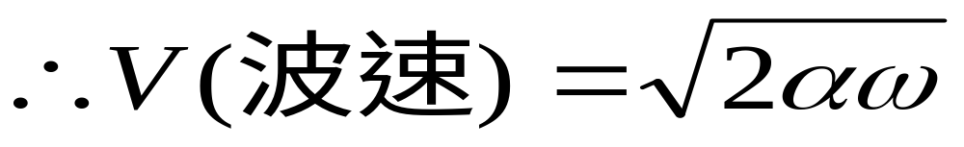
解出：
这是线性项和衰减的波动项的叠加
显然有：

Slide 5
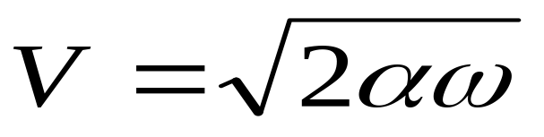
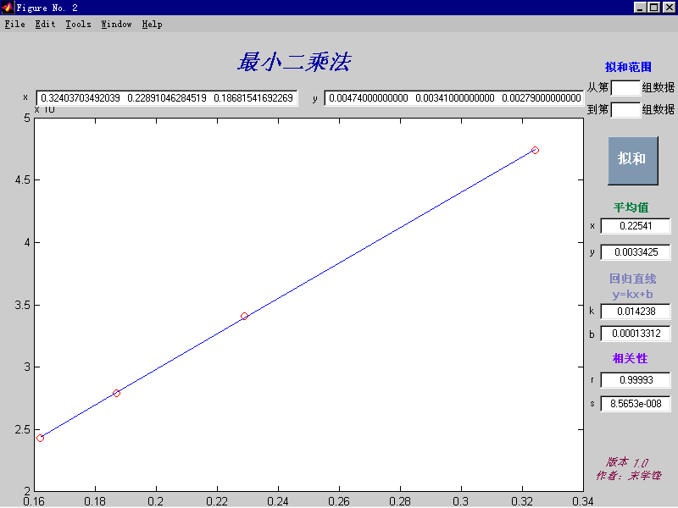
验证色散关系
铜样品
w(s⁻¹) | v(m/s)
0.1050 | 0.00474
0.0524 | 0.00341
0.0349 | 0.00279
0.0262 | 0.00243
最小二乘法分析

Slide 6
旧的方法：
1、要求波形单色性好，振幅明显；
2 、数据利用率低；
3 、手工取点误差大。

Slide 7
针对上述缺陷作改进
争取降低对波形的要求；
提高数据利用率；
操作标准化，用计算机处理数据。

Slide 8
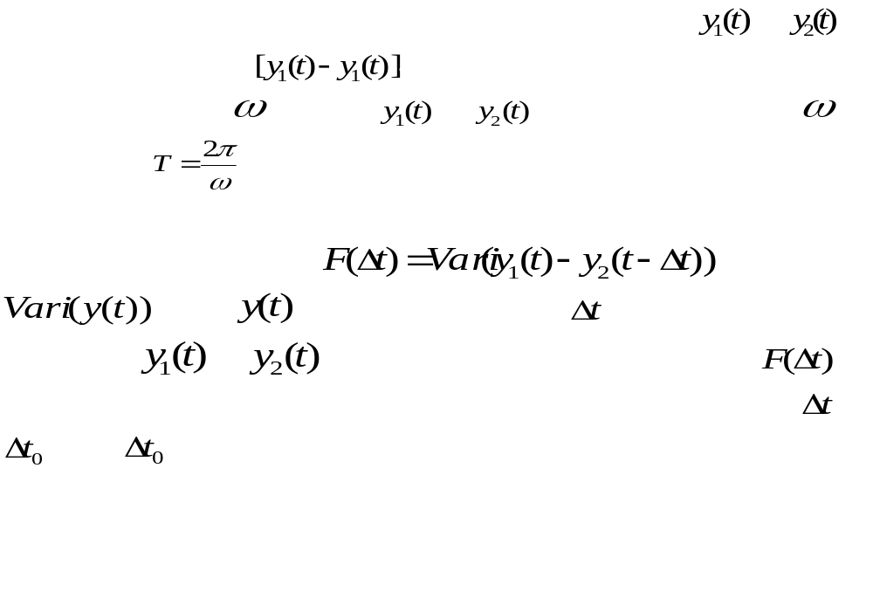
方法一
（采用统计手段，提高数据利用率，不用手工取点）:

Slide 9
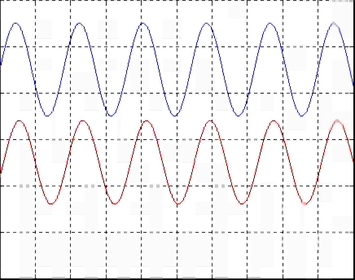
方法一的动态演示：

Slide 10
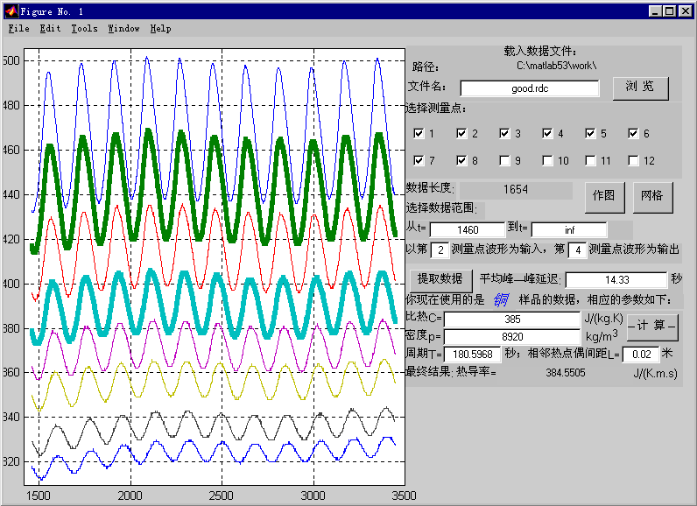
实际应用方法一的一个例子：

Slide 11
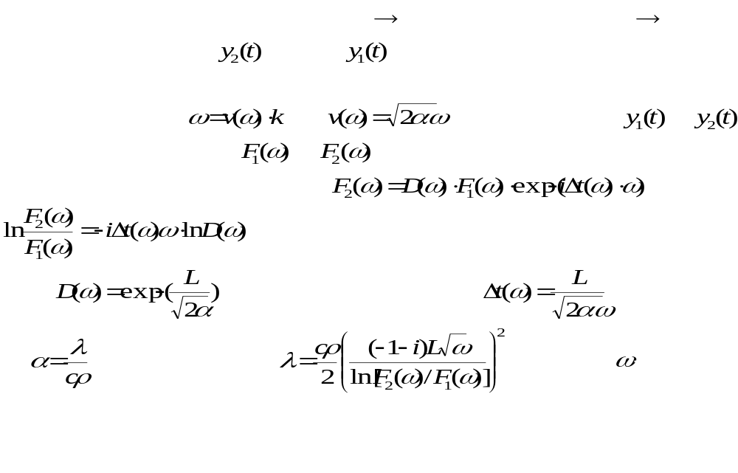
方法二（重点）：

Slide 12
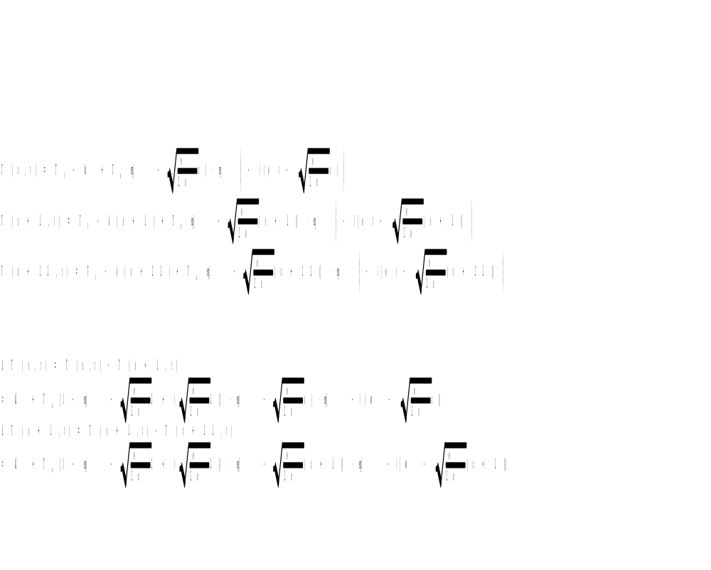
我们的作法： （1）

Slide 13
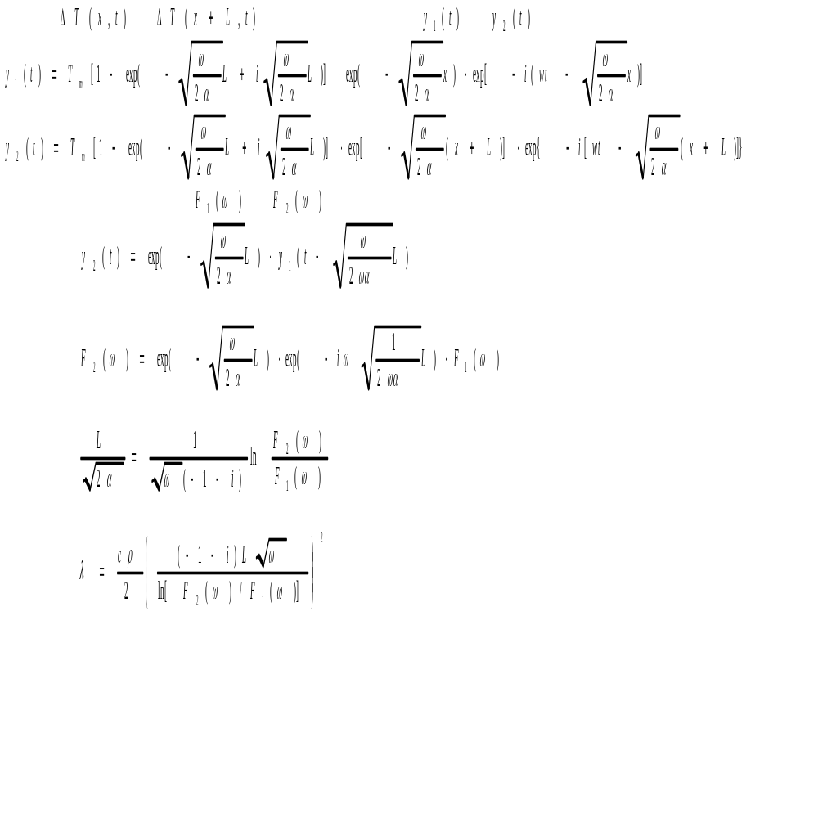
我们的作法： （2）

Slide 14
本方法的优点：
由于引入了对色散关系的讨论，这种方法的最大优点在于它不要求波形为良好的单色正弦波，理论上看，使用任意形状、任意长度的输入输出数据都可以得到比较精确的结果。而且这种方法是在很宽的频域范围内对材料的导热性质进行分析的，能够给出的材料热学信息丰富，本身也是对于材料中热波传导速率对热波频率函数关系（即材料的热波色散关系）的一个验证。 而且，因为不再需要波形的单色性，所以热偶的位置可以很靠近热源，这一方面可以保证得到足够大的信号来摆脱噪声的干扰，另一方面也可以充分利用金属棒，减小仪器的尺寸。

Slide 15
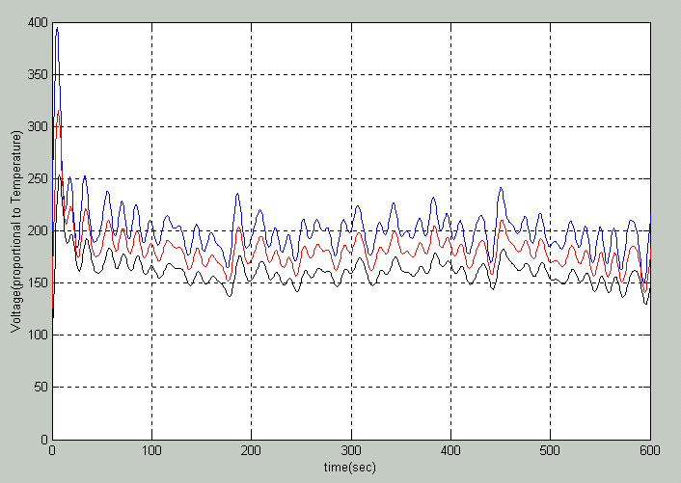
为了显示本方法与原来不进行频域分析的方法的本质区别，我们来看下面的模拟：
下图是按照波动方程解出来的各种频率热波的叠加，在高频成分衰减掉之前，实际的波形就是这个样子的。：

Slide 16
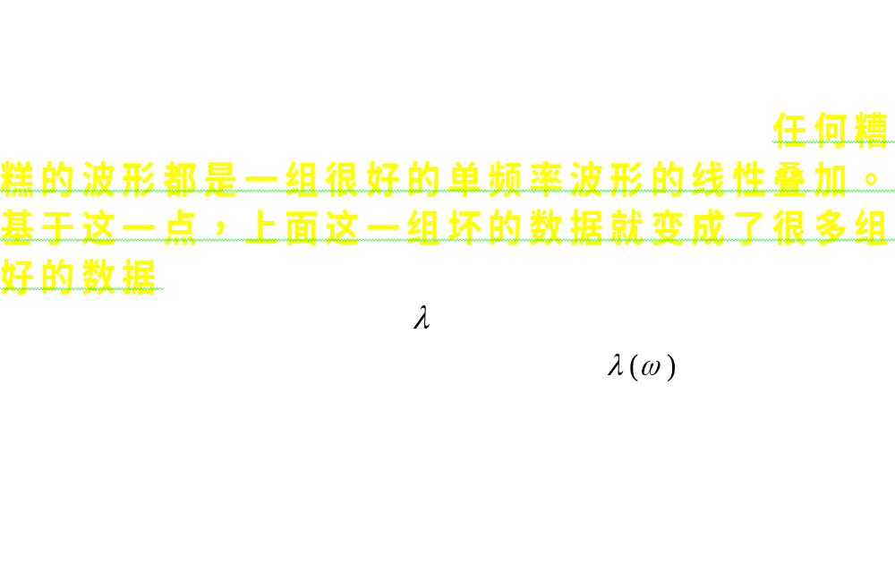

Slide 17
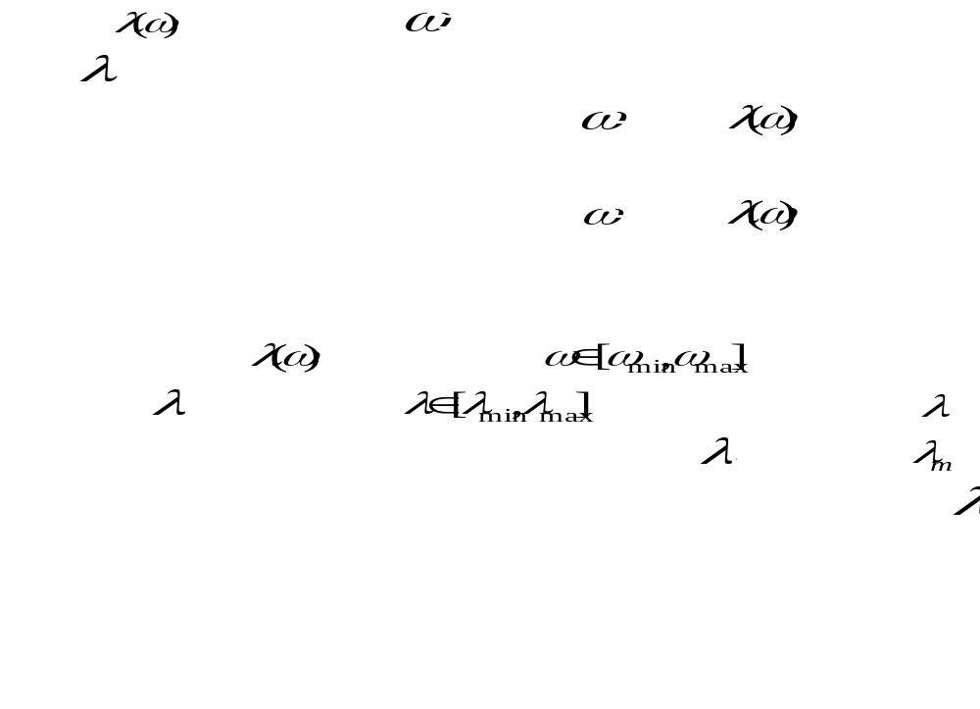

Slide 18
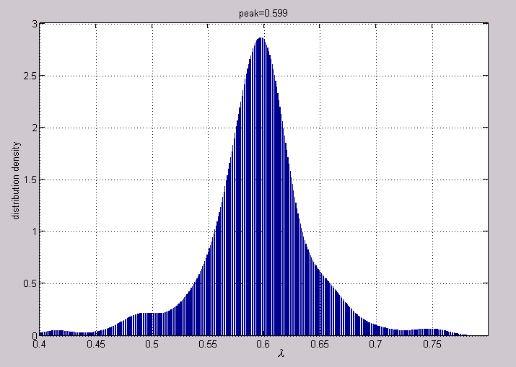
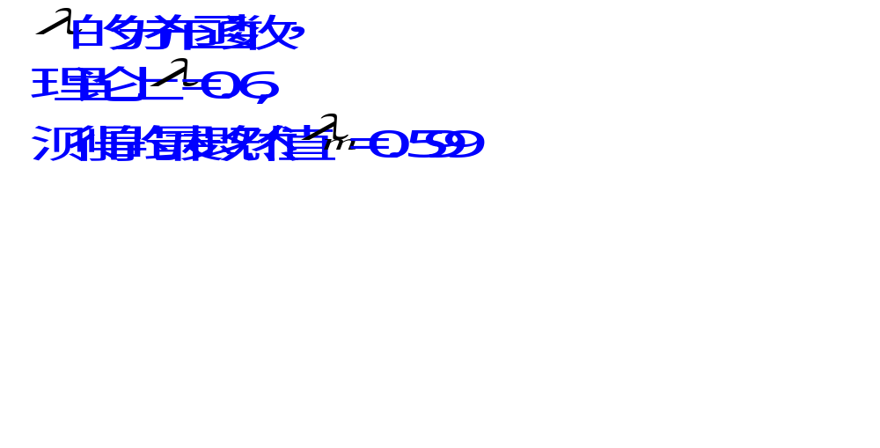

Slide 19
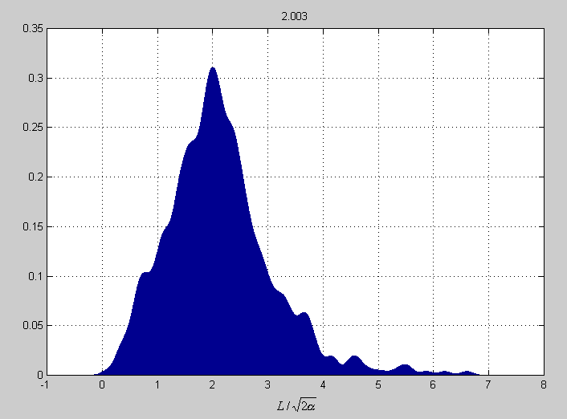
实际数据分析的一个例子

Slide 20
请大家多提宝贵意见！
The End

Slide 21
多种频率混杂的波形

